Slide 1
TĚŽBA
A ZPRACOVÁNÍ LITHIA NA CÍNOVCI
Martin Pohlodek
ředitel Geomet
Říjen 2023

Slide 2
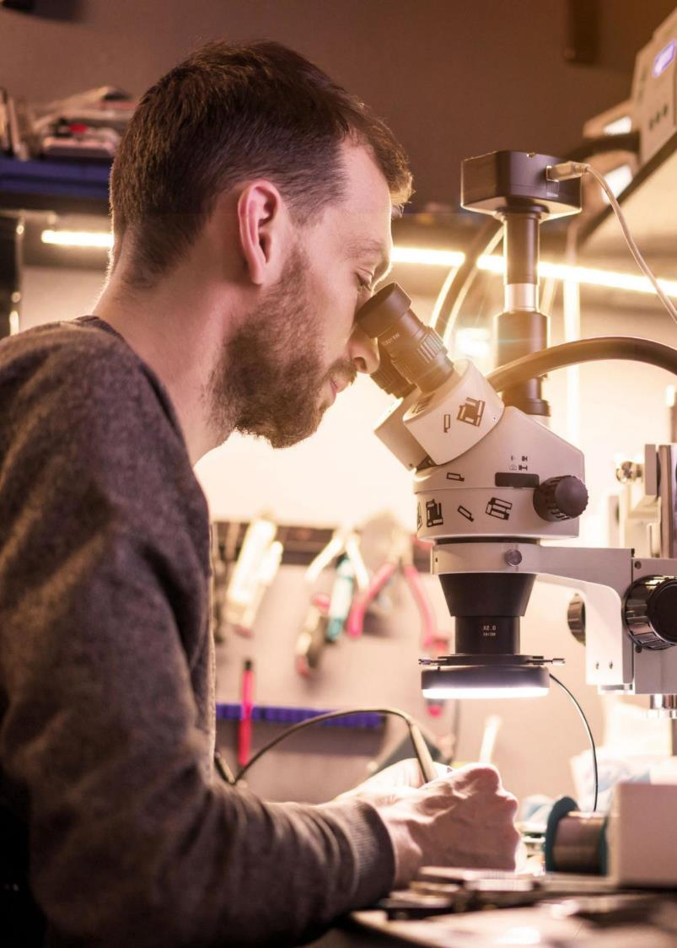
SPOLEČNOST GEOMET
Spol. GEOMET byla založena v roce 2007 čtyřmi českými geology. Dnes je držitelem průzkumných licencí a připravuje projekt hlubinné těžby a zpracování lithiových rud pod Cínovcem.
=
+
Nadpoloviční většinu ve společnosti GEOMET vlastní SD, člen skupiny ČEZ, díky technologickému know-how se na projektu podílí australská společnost EMH.

Slide 3
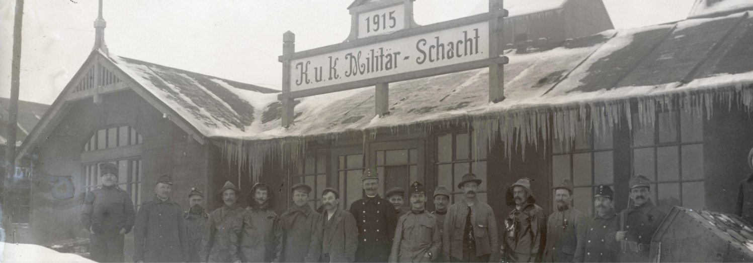
TĚŽBA NA CÍNOVCI
HISTORICKÁ TĚŽBA
60. - 90. LÉTA
SOUČASNOST
1378 Těžba cínu (Sn)
1978 Ukončení těžby starého závodu
Navázání na mnohasetleté tradice těžby a dobývání potřebných surovin
1870 Těžba wolframu (W)
1989 Ukončení těžby Cínovec - Jih

Slide 4
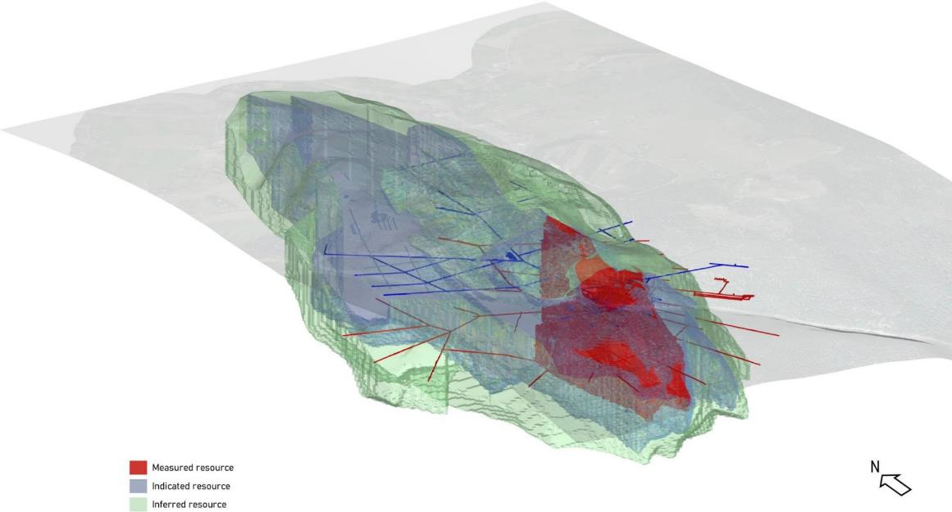
LOŽISKOVÝ PRŮZKUM
2009
Čtyři čeští geologové zahájili průzkum cínu (Sn), wolframu
(W) a lithia (Li)
2014
Vstup australského investora EMH
2014 - 2021
Intenzivní geologický průzkum (67 vrtů > 10 860 horninových analýz > model ložiska)
2017-2022
Předběžná studie proveditelnosti
2020
Společnost ČEZ vstupuje do projektu 51 % a stává se majoritním vlastníkem
Konec 2023
Závěrečná studie proveditelnosti

Slide 5
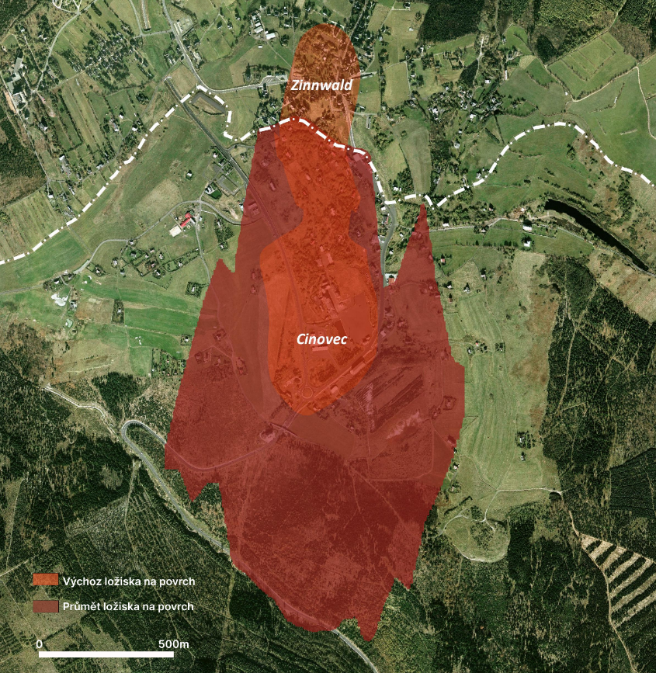
NEJVĚTŠÍ LOŽISKO LITHIA V EVROPĚ
Ložisko se nachází na obou stranách státní hranice (2/3 na české straně a 1/3 na německé)
V lokalitě jsou 3 % světových zásob, 7. největší ložisko na světě
Plánovaná roční produkce 1,7 - 2,3 mil.t rudy, ze které se vyrobí přibližně 25 000 t odběratelem požadované formy lithia
Odpovídá kapacitě více než 30 GWh vyrobených baterií, což dle technologie a velikosti baterie odpovídá asi 400 000 – 800 000 ks elektromobilů

Slide 6
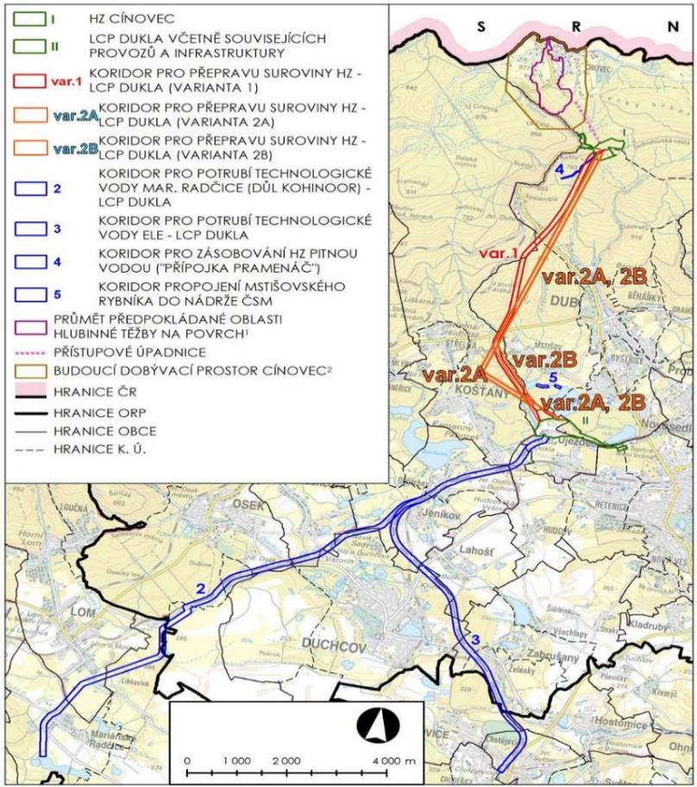
ZÁKLADNÍ SITUAČNÍ MAPA
Ložisko - důl, areál portálu, přepravní koridor, zpracovatelský závod, úložiště DNT.
V rámci navrhované změny Zásad územního rozvoje Ústeckého kraje jsou předloženy různé varianty dopravy podrcené horniny z areálu portálu do zpracovatelského závodu.
Dle zvolené varianty v rámci procesu SEA/EIA budou finálně stanoveny dopravní koridory. Ostatní navržené plochy a koridory tímto nebudou dotčeny.
Základní data:
Hlavní důlní závod – Sedmihůrky
Varianty dopravy – ropecon, lanovka, trubkový dopravník Zpracovatelský závod – Újezdeček (průmyslová zóna Dukla) Koridory pro přívod technologické vody – primárně z dolu Kohinoor
Koridor pro připojení pitné vody portálu – Pramenáč

Slide 7
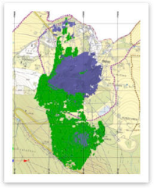
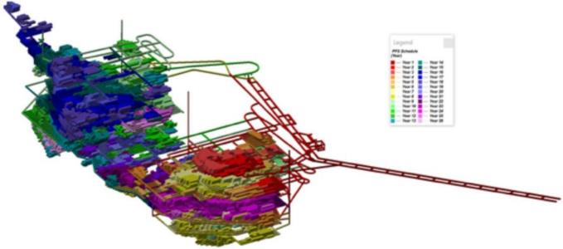
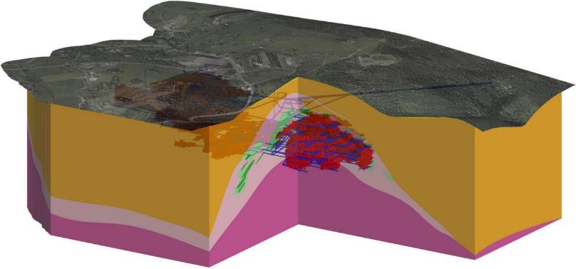
ZPŮSOB TĚŽBY
Vstup / vjezd do dolu dvojicí úpadních štol z areálu portálu
Hloubka dobývání 150-450 m pod povrchem
Komorové dobývání
Dvoustupňové drcení na frakci 70 mm v podzemí dolu
Využití elektro-bateriové důlní techniky
Zakládání vytěžených prostor -
žádné deformace na povrchu

Slide 8
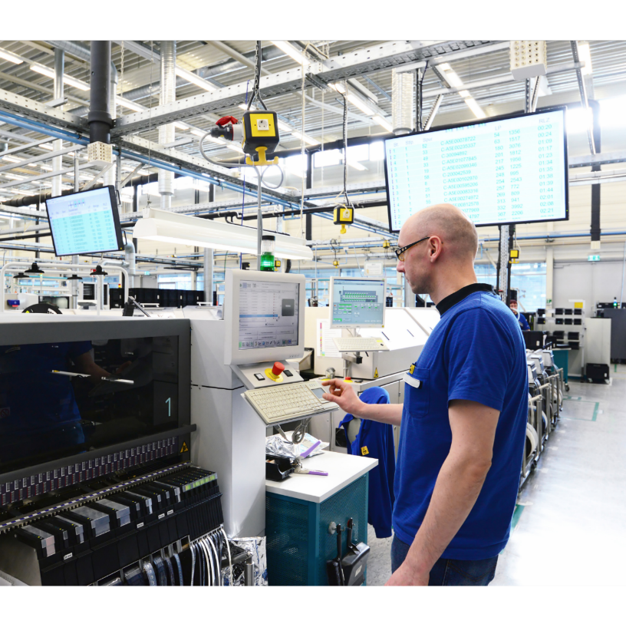
VÝBĚR LOKALITY
PRO ZPRACOVATELSKÝ ZÁVOD
HLAVNÍ KRITERIA VÝBĚRU LOKALITY
Plocha - minimálně 20-25 ha
Preferenčně již existující průmyslové zóny, brownfieldy
Napojení na železniční a silniční síť, dopravní systém rudy, média (elektřina, plyn, voda)
Minimalizace zásahu do ZPF a PUPFL
Lokalizace mimo vnitřní lázeňská pásma IA a IB Lokality se stabilním podložím
Celkem bylo v letech 2015 až 2022 posouzeno 21 lokalit.
Detailnímu technicko-enviromentálnímu posouzení byly nakonec podrobeny 4 lokality z poslední etapy vyhledávání: Lokalita Herkules, Důl Kohinoor, Lesní Brána a Průmyslová zóna Dukla.
HISTORIE VYHLEDÁVÁNÍ LOKALIT
2015 - 2017 Posuzováno 7 lokalit
2018 - 2020 Posuzováno 8 lokalit
2021 - 2022 Posuzováno 6 lokalit

Slide 9
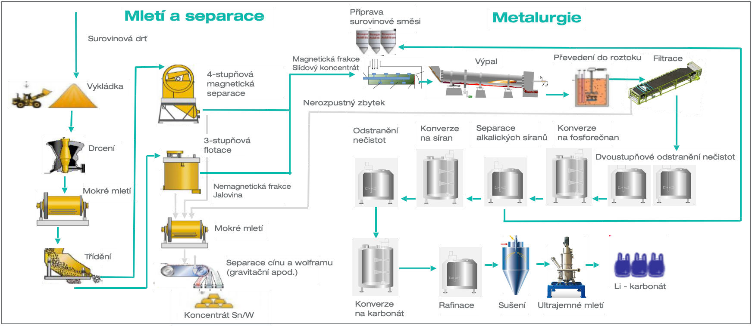
ZPRACOVATELSKÝ ZÁVOD (ÚPRAVNA RUDY A METALURGIE)

Slide 10
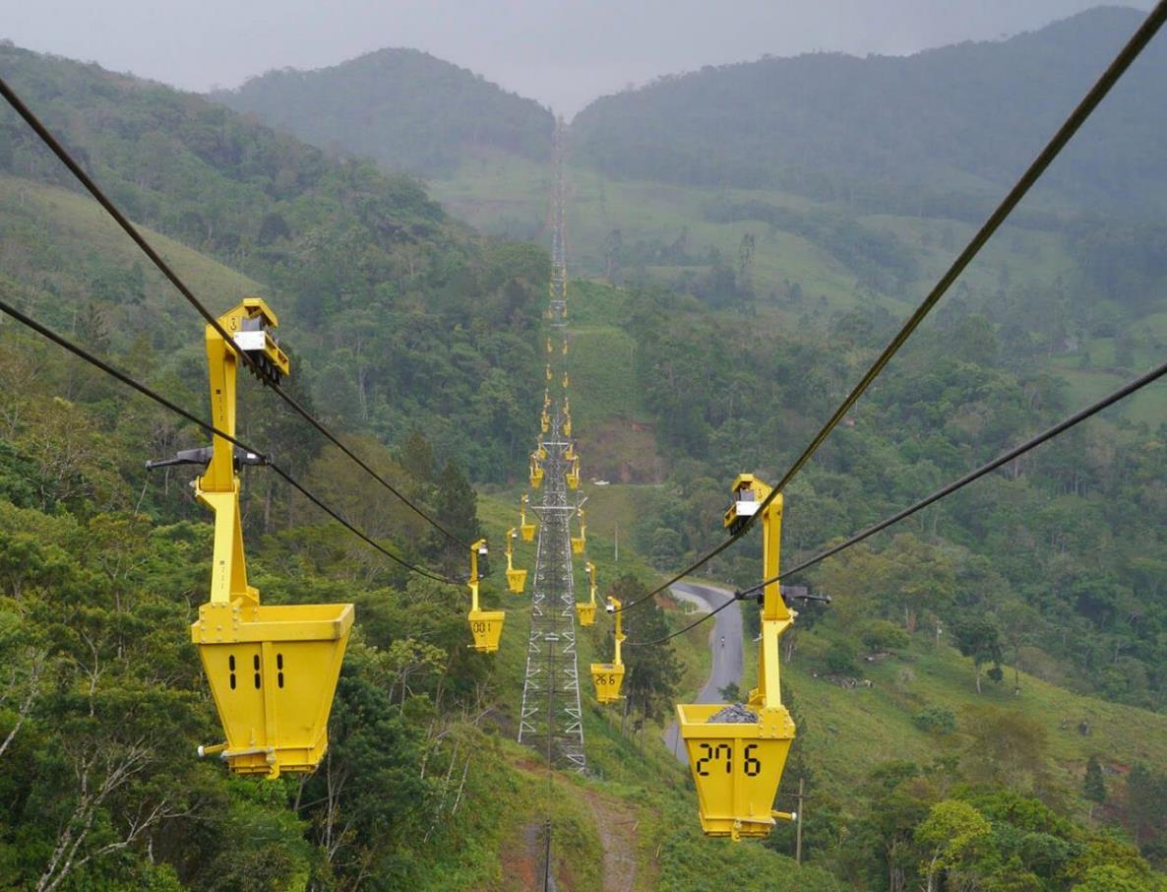
VARIANTA DOPRAVY
(Klasická) VZEJDE Z POSOUZENÍ EIA
Materiálová lanová dráha:
Obdoba lyžařských sedačkových lanovek, kde místo sedaček jsou k lanu připevněny dopravní kontejnery o objemu 1,5 m³
Oproti původně zvažované hydraulické dopravě potrubím, umožní přemístění drtících technologií do podzemí dolu a tím podstatně eliminovat hlučnost a prašnost v oblasti portálu a redukovat plochu nutnou k odlesnění
Vytěžená ruda po sekundárním drcení na frakci do 7 cm je nakládána do uzavíratelných kontejnerů a převážena do areálu úpravny

Slide 11
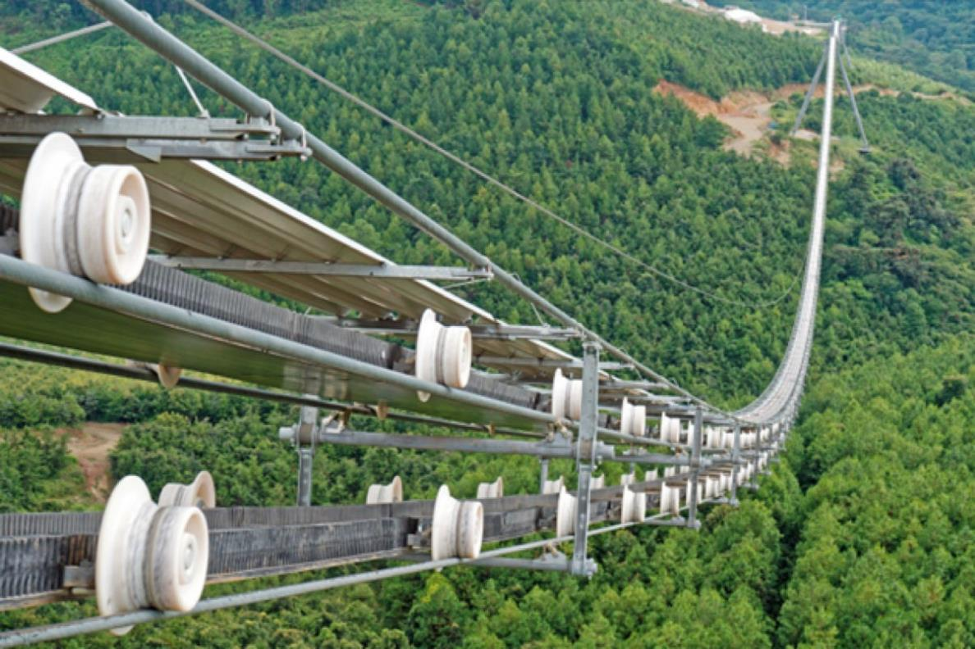
VARIANTA DOPRAVY
(Hi-tech) VZEJDE Z POSOUZENÍ EIA
Ropecon:
Plochý dopravníkový pás s bočnicemi vybavený polyamidovými pojezdovými kolečky, které se pohybují po fixních lanech zavěšených mezi podpěrnými sloupy
Výhody: přeprava rudy bez předchozí úpravy mletím, tzn. méně technických zařízení v areálu portálu a redukce plochy k odlesnění
Nosná fixní lana s pásovým dopravníkem jsou umístěna nad lesním patrem, což minimalizuje vliv na lesní porost i život v něm
Velmi tichý provoz 55 dB ve vzdálenosti 1m
Ropecon bude mít minimální dopady na životní prostředí

Slide 12
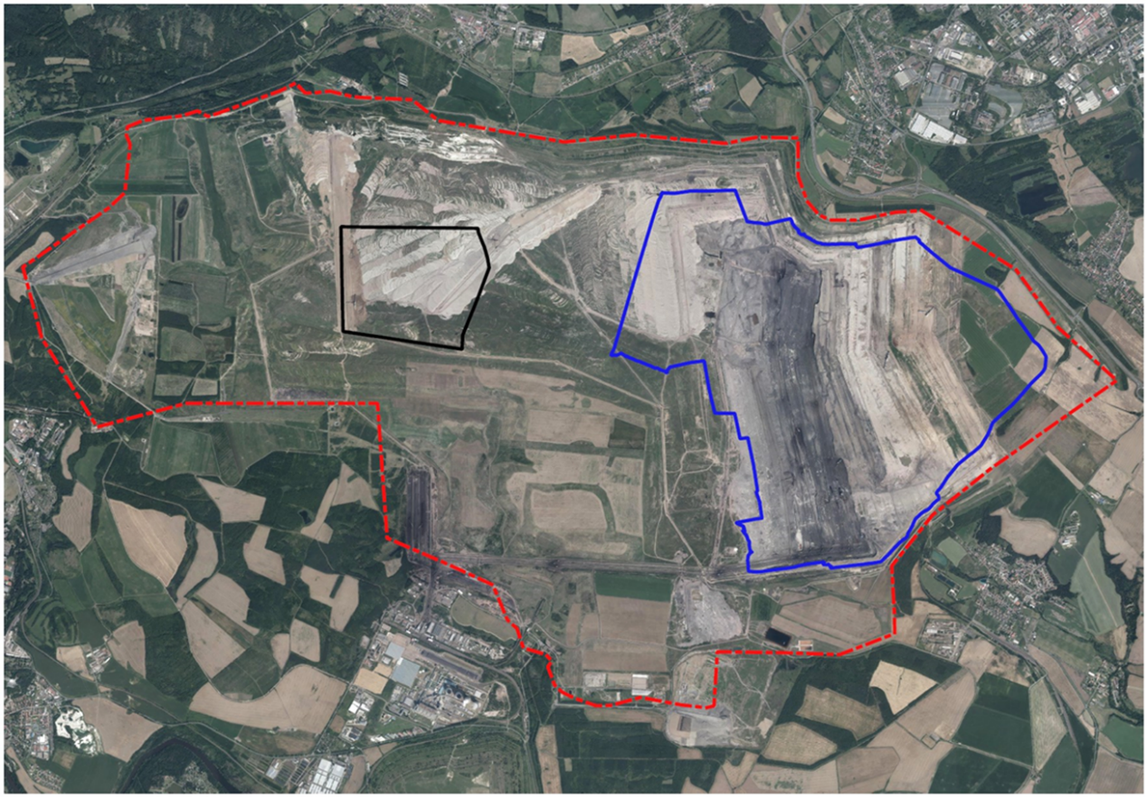
DOLY NÁSTUP TUŠIMICE (DNT)
PLOCHA K UKLÁDÁNÍ TAILINGŮ
(JALOVINY)
Dobývací prostor DNT
Hladina jezera na kótě 276 m. n. m.
Vyhrazený prostor pro výstupy z úpravy lithiové rudy

Slide 13
OCHRANA ŽIVOTNÍHO PROSTŘEDÍ (PROCES EIA)
Krajinný ráz Řeší se orientace těžebního prostoru ve svahu tak, aby byl dopad do krajinného rázu redukován.
Hluková zátěž V oblasti těžby nepředpokládáme hlukovou zátěž s dopadem na obyvatelstvo, všechny významné práce budou probíhat pod zemí. V oblasti zpracovatelského závodu budou zavedena důsledná protihluková opatření v souladu se stanovenými hlukovými limity.
Dopravní zátěž Zátěž z dopravy bude významně snížena všemi uvažovanými variantami přepravy horniny z dolu do závodu. Odvoz výstupů ze zpracování hornin zajistí zejména železnice.
Seismické vlivy Ochranu před šířením vibrací zajistí dostatečná hloubka dobývání (min. 150m) a vhodně zvolené postupy trhacích prací.
Dopad na ovzduší Nepředpokládáme významný dopad na ovzduší u těžby ani u dopravy horniny, kde budou zavedena protiprašná opatření. Ve zpracovatelském závodě budou instalovány filtry a systém čištění spalin z metalurgické pece.
Dopad na vodu Důlní infrastruktura a budoucí podzemní těžba bude oddělena ochrannou horninovou vrstvou od nadložních vodonosných kolektorů. V místě zpracovatelského závodu bude provedena důkladná izolace technologických jednotek od podzemních vod.

Slide 14
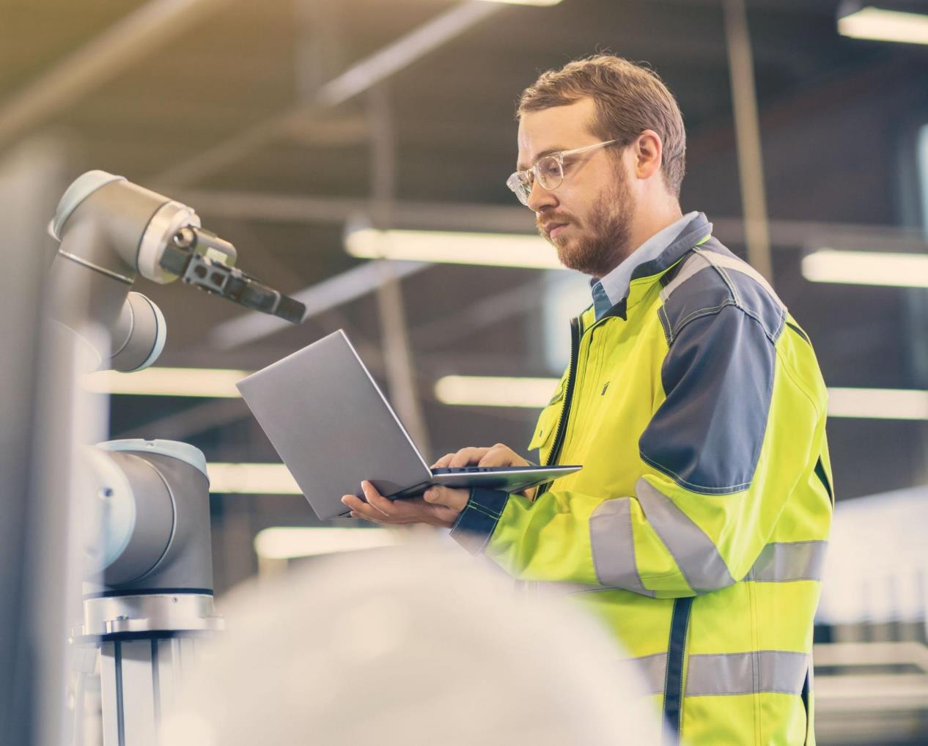
CELKEM cca 1 500 – 2 000 ZAMĚSTNANCŮ
Již v rámci výstavby, ale zejména pak při plné produkci vznikne potřeba nových pracovních míst
Předpokládáme mj. uplatnění pro současné zaměstnance okolních dolů i elektráren, jejichž provoz bude v budoucnu utlumován
Odhadovaný počet zaměstnanců v horním závodě - cca. 1300. Odhadovaný počet zaměstnanců ve zpracovatelském závodě - cca. 500
Druhotný efekt - využití místních podnikatelských subjektů (subdodávky, služby)

Slide 15
Ústecký kraj se může stát centrem elektromobility v Česku i ve střední Evropě
Automobily jako systémy pro skladování energie – Vehicle to Grid (V2G)
Baterie jako služba (BAAS)
Ekosystém elektromobility
Využití baterií v autech v rámci distribuční sítě
Ekosystém dodavatelů komponentů
Bateriový hodnotový řetězec
Těžba a zpracování
Výroba aktivních materiálů
Výroba článků
Integrace baterií do packů
Automobilová výroba
Druhé a třetí využití bateriových článků
Recyklace
Realizace těžby a zpracování lithia na Cínovci pro dodávky do Gigafactory
Partnerství pro udržitelnou a nákladově efektivní výrobu bateriových článků
Využití použitých baterií pro skladování EE
Investice (JV) do rozvoje infrastruktury na recyklování
Výroba obnovitelné energie pro zásobování celého ekosystému elektromobility
Služby mobility
Společná monetizace energetických služeb
Dobíjecí infrastruktura
Integrace infrastruktury ČEZ se softwarem výrobců automobilů, např. pro vyhledání nejbližší nabíjecí stanice
Výstavba dobíjecích míst v ČR a zajištění zelené energie pro dobíjení

Slide 16
Projekt zpracování lithia přinese zkvalitnění života v kraji a obcích
Ekonomické přínosy pro kraj a okolní obce:
nová ekonomická aktivita přinese kraji prostředky na potřebné investice
příjmy místních rozpočtů zvýší podíl z poplatků za vydobyté nerosty: tyto příjmy dosáhnou desítek milionů korun ročně
zlepšení regionální i obecní infrastruktury
přitáhne navazující ekonomické činnosti a služby
zisky zůstanou v regionu
Nová pracovní místa a lepší podmínky pro zaměstnance:
perspektivní odvětví nabídne zajímavé příjmy a zlepší životní úroveň obyvatel
potřeba všech úrovní zaměstnanců, posílení úrovně vzdělaných a kvalifikovaných pracovních míst žijících přímo v regionu

Slide 17
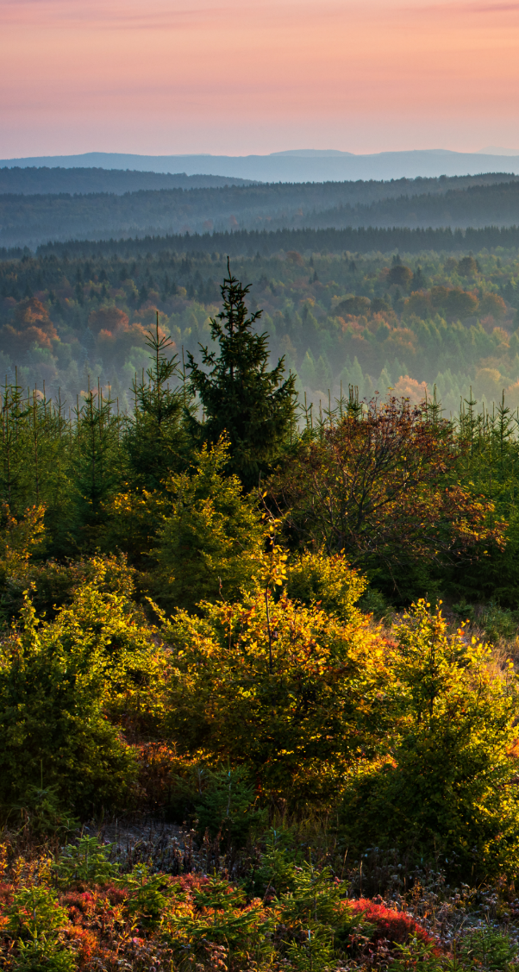
HARMONOGRAM
Vyhodnocení vlivu na životní prostředí (EIA)
v průběhu roku 2024
Stavební povolení a územní řízení
do poloviny roku 2025
Finální rozhodnutí o výstavbě
polovina 2025
Výstavba závodu
do konce roku 2027
Zahájení těžby
2027
Plná produkce
od 2028
Jednotlivé termíny jsou závislé zejména na délce povolovacích procesů (např. ZUR, EIA )

Slide 18
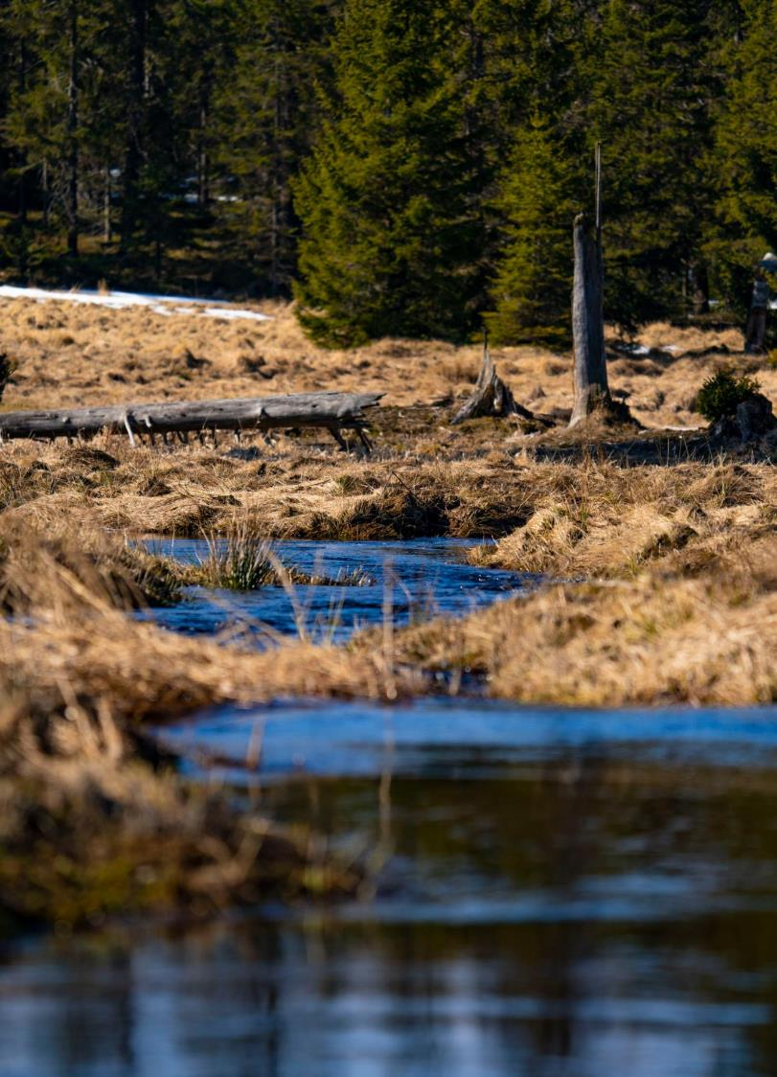
DĚKUJEME ZA POZORNOST
GEOMET, s.r.o.
www.ceskelithium.cz
info@geometlithium.cz

